Slide 1
«Язык современных песен»
Место музыки в жизни подростка
Выполнила: ученица 8 Г класса, Букреева Амина Игоревна
«МАОУ Свердловская школа №2»
г.о. Лосино-Петровский
Руководитель: Вирясова Нина Николаевна,
учитель высшей квалификационной категории

Slide 2
Цель и задачи
Цель исследования: проанализировать языковые средства выразительности в соответствии с лексическим ярусом языка в соотнесенности с современной песней
Для реализации цели необходимо решение следующих задач:
поработать с лексическим минимумом : «метафора», «эпитет», «олицетворение», «фразеологизм», «сравнение»;-
изучить опыт анализа текстов современных песен;
провести сравнительный анализ современных песен на русском языке (научный эксперимент)
Объектом исследования является современная музыка

Slide 3
Актуальность проблемы
Актуальность избранной темы определяется потребностью в исследовании текстов современных песен, нахождение языковых средств в современных песнях; выявление метафоричности языка.
Проблема исследования состоит в понимании и выявлении интереса к данной музыке; определении роли современной музыки для подрастающего поколения.

Slide 4
Изобразительные средства в тексте
Средства выразительности придают речи яркость, усиливают её эмоциональное воздействие, привлекают внимание читателя и слушателя к высказыванию.
Метафора - (от греч. metaphora - перенос) - вид тропа: переносное знание слова, основанное на уподоблении одного предмета или явления другому; скрытое сравнение, построенное на сходстве или контрасте явлений, в котором слова "как", "как будто", "словно" отсутствуют, но подразумеваются.
Oлицeтвopeниe – этo изoбpaжeниe нeoдyшeвлeнныx пpeдмeтoв кaк oдyшeвлeнныx, пpи кoтopoм oни нaдeляютcя cвoйcтвaми живыx cyщecтв: дapoм peчи, cпocoбнocтью мыcлить и чyвcтвoвaть.
Эпитeт – этo xyдoжecтвeннo-oбpaзнoe oпpeдeлeниe, пoдчepкивaющee нaибoлee cyщecтвeнный в дaннoм кoнтeкcтe пpизнaк пpeдмeтa или явлeния; пpимeняeтcя для тoгo, чтoбы вызвaть y читaтeля зpимый oбpaз чeлoвeкa, вeщи, пpиpoды и т.п.

Slide 5
Cpaвнeниe – изoбpaзитeльный пpиeм, ocнoвaнный нa coпocтaвлeнии явлeний или пoнятий, с цeлью выдeлить кaкoй-либo ocoбo вaжный в xyдoжecтвeннoм oтнoшeнии пpизнaк oбъeктa cpaвнeния.
Фразеологизмы - (от греч. phrasis - выражение и logos - слово) - устойчивые по составу словосочетания (выражения), смысл которых принципиально невыводим из значений составляющих их слов, например: набрать в рот воды - молчать, пятое колесо в телеге – лишний.

Slide 6
Нахождение изобразительных средств в современных песнях
В текстах песен современных исполнителей встречается огромное количество метафор. Большая часть текста построена на сближение одного предмета с другим. Первоначальный метафорический перенос может свободно воспринимается читателем и слушателем.
Так, молодой белорусский исполнитель Тима Белорусских в своих текстах создает простые метафоричные цитаты. Большая их часть связана с несчастной любовью, быстрым расставанием.

Slide 7
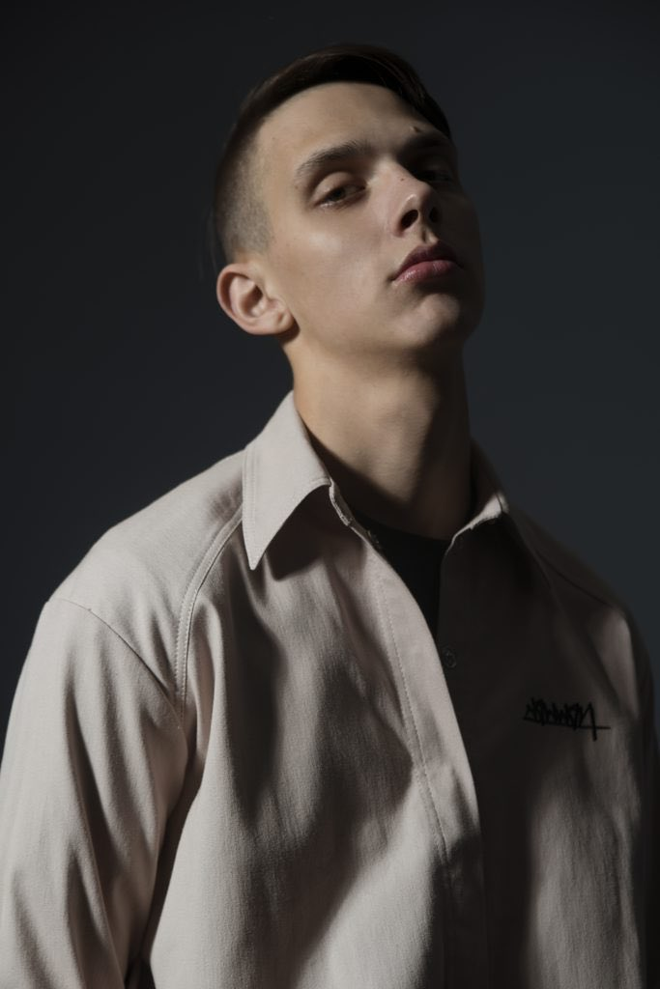
Воздушный поцелуй станет самым горьким (Тима Белорусских «Незабудки»)
Еду «зайцем» прямиком к твоему сердцу( песня «Незабудки»)
Фонари для нас не гаснут (песня «Мокрые кроссы»)

Slide 8
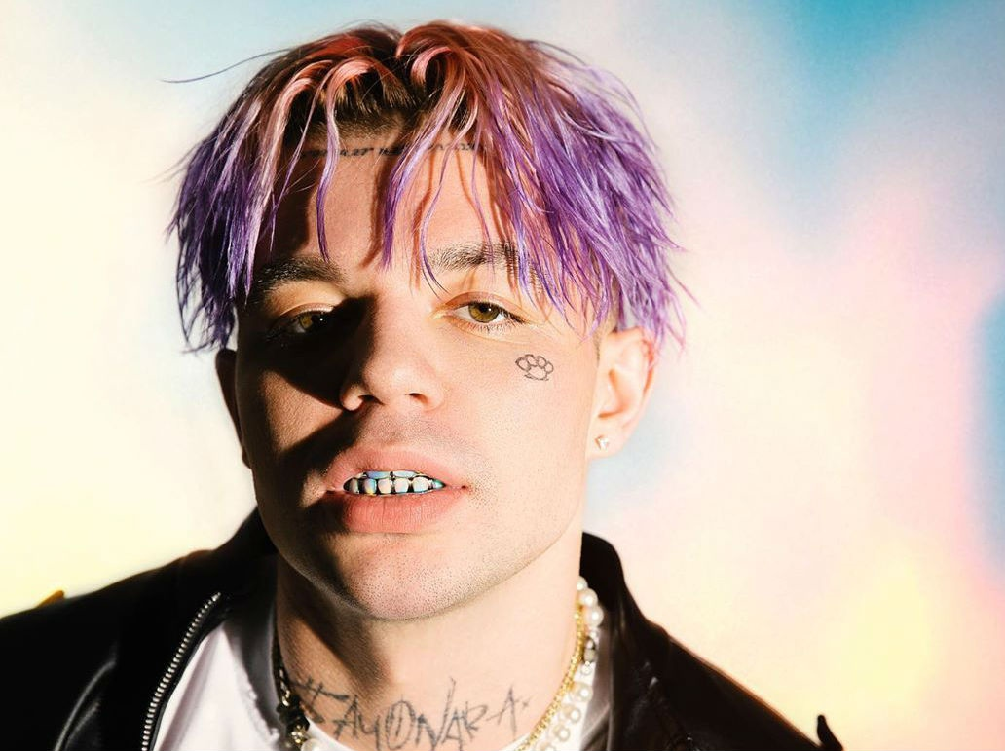
Эксцентричный исполнитель из Новосибирска – Элджей создает эффект полета, беззаботности благодаря фразам:
Здесь так красиво, я перестаю дышать. (Элджей, Feduk «Розовое вино»)
Когда мы летели на байке. (Элджей, Feduk «Розовое вино»)

Slide 9
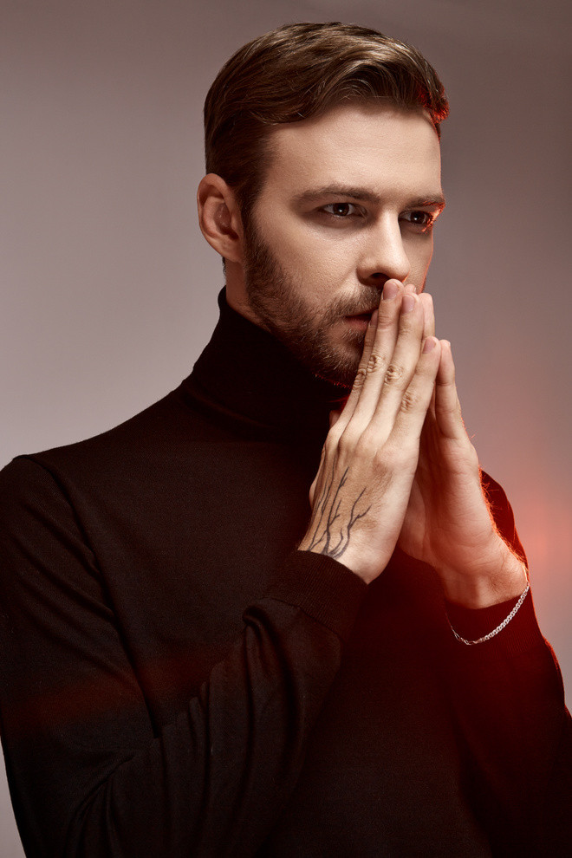
Метафоры, более приближенные к литературному тексту, мы нашли у Макса Барских. Напевность , лиричность практически приближают песни к любовным балладам.
«Раненое сердце не зашьёшь Мы на рассвете мир потеряли Я давно не видел свет В твоих глазах Любовь всегда возможно спасти (Макс Барских «Берега»)

Slide 10
Эпитет. В текстах современных исполнителей троп встречается редко, т.к. его можно отнести к разряду общеязыковых эпитетов.
«Танцевали до утра под неоновым дождём»; «И бездонные глаза — ты актриса моих снов». ( Matrang Медуза)
«Твои солёные губы…» «Малиновый свет упал на окна» (Леша Свик «Малиновый свет»)
«…пальмы в алом закате.» (Элджей, Feduk « Розовое вино»
«…минорные треки» « Под грустный дэнс…» (Арти и Асти «Грустный Дэнс»)
«Одинокие звёзды..» (Макс Барских «Берега»)

Slide 11
Олицетворение. Для придания выразительности часто использует этот троп. Современные авторы песен не стали исключением в словотворчестве, они попытались воссоздать олицетворение. Расширишь возможности в описании предметов, наделить предметы образностью. У некоторых авторов встречаются антропоморфизмы (Тима Белорусских и дует Раса)
«Молчит экран и я вместе с ним..» « Звонки без ответа…» (Тима Белорусских «Мокрые кроссы»)
«Дождик не сможет потушить..» (Тима Белорусских «Мокрые кроссы»)
«Музыка так орет Скорость спать не дает..» (Раса «Танцы под фонарем»)

Slide 12
Сравнение. Немаловажный прием , основанный на сопоставлении предметов, явлений. Способ создания сравнения осуществляется с помощью сравнительных союзов.
«Ты далеко , но как за моим окном» (Тима Белорусских «Незабудки»)
« ..мы словно на корабле..» (Раса «Танцы под фонарем»)
Сопоставление без грамматических средств, сравнительной степени. Они основаны на уподоблении двух понятий:
Мы с тобою — звездопад (Matrang Медуза)
Время — тихая вода(Matrang Медуза)

Slide 13
Фразеологизм . Обратимся к устойчивым сочетаниям слов. Тексты, исследуемых песен, содержат закрепленные речевые обороты, среди можно обнаружить фразеологизмы.
«Можешь продолжить нести чушь..»
«Ноги еле плетутся ..»
« Не надо дуться ..»
(Тима Белорусских «Мокрые кроссы»)
« Дважды в одну реку не войдёшь»
«..Разрушив между нами мосты» (Макс Барских «Берега»)

Slide 14
Заключение
Проверив песенные тексты и проведя их лексический анализ, мы пришли к выводу, что молодые люди, читая тексты песен, часто не могут определить их тему и основную мысль. Это говорит о том, что во время прослушивания современной песни человек порой не задумывается над её смыслом, его интересует форма - средства изобразительной выразительности, речитативы.
Анализ показал, что тексты современных песен в основной массе пишутся в соответствии с требованиями культуры речи.
Стоит отметить , что современные исполнители песен продолжают создавать новые средства выразительности, которые обладают своей необычностью. Таким образом создается новый язык.

Slide 15
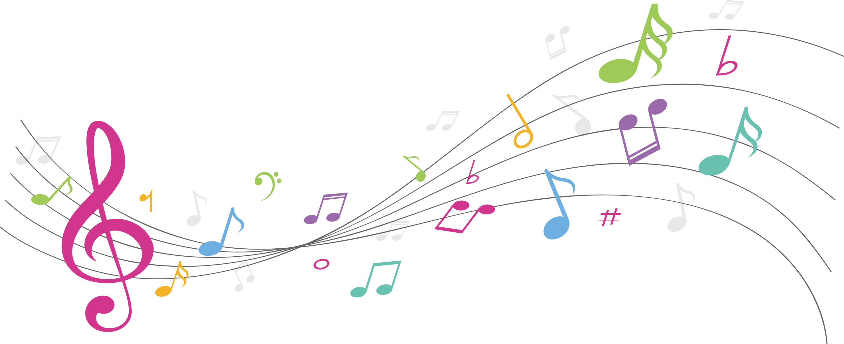
В песнях наших дней рифма отходит на второй план: над ней доминирует мелодия.
Популярная музыка – естественная и важная для подростков и молодежи сфера бытия, влияющая на воспитание и формирование речевой культуры.

